Slide 1

Literasi Pancasila
Kilas Balik Sejarah Pancasila
-Pertemuan 2-

Slide 2
Capaian Pembelajaran Mingguan Mata Kuliah:
Mahasiswa mampu:
menjelaskan secara logis, koheren, sistematis dan menghargai dinamika sejarah perumusan dan pembentukan negara Indonesia modern.
menggambarkan dan mempertahankan pengaruh nilai-nilai warisan kebudayaan Nusantara dan Barat terhadap Pancasila dalam pembentukan Indonesia sebagai negara modern.
menganalisis dan mengkritisi wacana Piagam Jakarta.
memilih dan menyeleksi Sumber-sumber Belajar daring serta menggunakan metode Berpikir Kritis dan Kreatif dengan tepat sasaran.

Slide 3
Sub-Pokok Bahasan
Kebudayaan Nusantara dan Barat
Sejarah Pancasila
Polemik Piagam Jakarta
Breakout Room: LDP + 2 Masalah
Presentasi
Refleksi dan Umpan-Balik (Feedback)

Slide 4
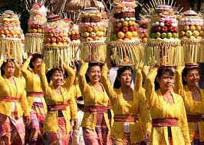
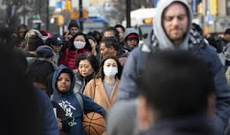
Kebudayaan Nusantara dan Barat

Slide 5


Kebudayaan Nusantara dan Barat

Slide 6


Kebudayaan Nusantara dan Barat

Slide 7
Kebudayaan Nusantara dan Barat
Masalah 1
Kita sudah mengenal secara konkret perbedaan antara kebudayaan Nusantara dan Barat. Atas dasar pengenalan itu (dan pengembangan dari SBD):
Identifikasi nilai-nilai apa saja yang khas Nusantara dan Barat—serta berikan bukti-bukti pendukungnya!
Apakah nilai-nilai Nusantara dan Barat itu dapat kita temukan dalam Pancasila? Sekiranya dapat, tunjukkan dan buktikan!

Slide 8
Sejarah Pancasila (Yudi Latif, 2011)
Fase “Perintisan”
Fase Perumusan
Fase Pengesahan
1920-1940
Sidang BPUPK
29 Mei -1 Juni 1945
18 Agustus 1945
Piagam Jakarta
22 Juni 1945

Slide 9
Fase “Perintisan”
Mencita-citakan Indonesia merdeka.
Internasional: Perhimpunan Indonesia (1924) di Belanda, Djama’ah Al-Chairiah (1922) di Mesir, Tan Malaka (Menuju Republik Indonesia)
Nasional: Soekarno
Puncak fase “perintisan”: Sumpah Pemuda (1928)—persatuan tanah, bangsa dan bahasa.

Slide 10
Fase Perumusan
Konteks: Pendudukan Jepang di Indonesia (1942-1945)
Jepang janjikan kemerdekaan Indonesia di masa depan.
Prosesnya dua tahap:
Pembentukan Badan Penyelidik Usaha Persiapan Kemerdekaan (BPUPK)
Panitia Persiapan Kemerdekaan (PPK)

Slide 11
Fase Perumusan
Persidangan pertama BPUPK (29 Mei-1 Juni 1945)
Ketua BPUPK: Dr. Rajiman Wediodiningrat
Anggota: 69 orang
Golongan pergerakan, Islam, birokrat, wakil kerajaan, pangreh praja (bupati, walikota), peranakan (Tionghoa: 4, Arab: 1, Belanda 1), dan 2 perempuan.
“Golongan kebangsaan” dan “golongan Islam”
“Apa dasar negara Indonesia merdeka itu?”

Slide 12
Fase Perumusan
Persidangan pertama BPUPK (29 Mei-1 Juni 1945)
Ketua BPUPK: Dr. Rajiman Wediodiningrat
Anggota: 69 orang
Golongan pergerakan, Islam, birokrat, wakil kerajaan, pangreh praja (bupati, walikota), peranakan (Tionghoa: 4, Arab: 1, Belanda 1), dan 2 perempuan.
“Golongan kebangsaan” dan “golongan Islam”
“Apa dasar negara Indonesia merdeka itu?”

Slide 13
Liem Koen Hian
Lahir di Banjarmasin 1896.
Menempuh pendidikan di sekolah Belanda.
Sekolah hukum di Jakarta.
Editor sejumlah koran terakhir Pewarta Soerabaia (1921-1925).
Pertengahan tahun 1920-an menyatakan sebagai nasionalis Indonesia.
1932 mendirikan PTI (Partai Tionghoa Indonesia).
1939 menjadi anggota Gerindo.
Tahun 1945 menjadi anggota BPUPKI.

Slide 14
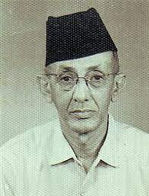
AR Baswedan
Lahir di Surabaya, 1908.
1934, mendirikan Partai Arab Indonesia
Jurnalis—dan belajar jurnalistik dari Liem Koen Hian
Bersama Agus Salim menjalankan misi diplomatik menggalang dukungan dari negara-negara di Timur Tengah untuk Indonesia yang baru merdeka.

Slide 15
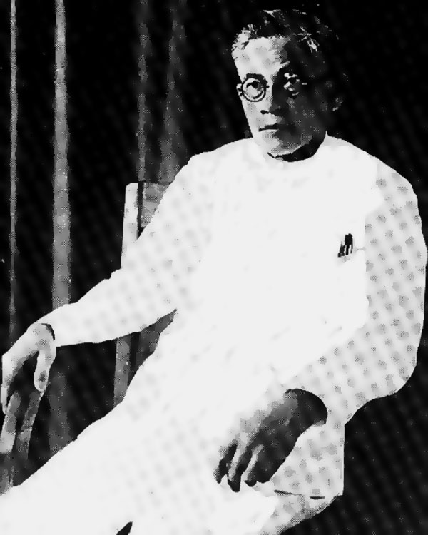
PF Dahler
Lahir di Semarang, 1883.
Orang Belanda yang turut arus nasionalisme Indonesia.
Pernah bekerja sama dengan Tjipto Mangoenkoesoemo dan Douwes Dekker.

Slide 16
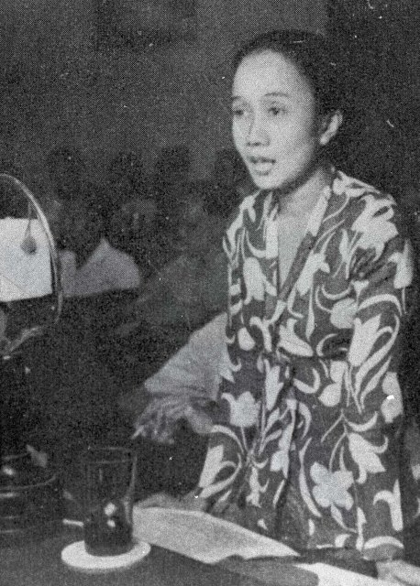
Maria Ulfah
Lahir di Serang, 1911.
Perempuan yang menjadi sarjana hukum pertama lulusan Universitas Leiden
Menggagas ide keterwakilan perempuan dalam parlemen.

Slide 17
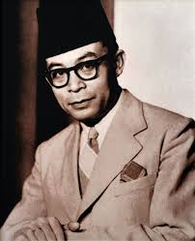
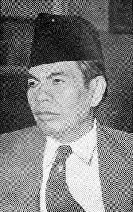
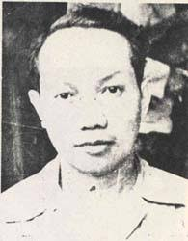
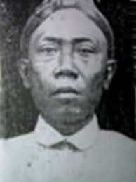
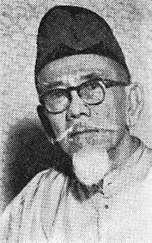
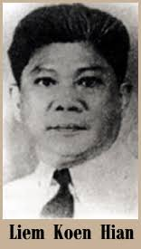
Fase Perumusan
Dasar negara memuat nilai:
Ketuhanan
Kemanusiaan
Persatuan
Demokrasi Permusyawaratan
Keadilan/Kesejahteraan Sosial

Slide 18
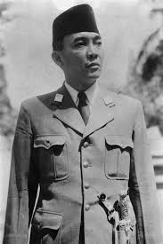
Fase Perumusan: Pidato Pancasila 1 Juni
Pertama: Kebangsaan Indonesia
… Dasar pertama, yang baik dijadikan dasar buat negara Indonesia, ialah dasar kebangsaan.
Kedua: Internasionalisme atau Perikemanusiaan
Kebangsaan yang kita anjurkan… bukan chauvinism… Kita harus menuju persatuan dunia, persaudaraan dunia… kekeluargaan bangsa-bangsa
Ketiga: Mufakat atau Demokrasi
Dasar itu ialah dasar mufakat, dasar perwakilan dasar permusyawaratan… Kita mendirikan negara “semua buat semua”, satu buat semua, semua buat satu.

Slide 19
Fase Perumusan: Pidato Pancasila 1 Juni
Keempat: Kesejahteraan
…bukan demokrasi Barat, tetapi permusyawaratan yang memberi hidup, yakni politiek economische democratie yang mampu mendatangkan kesejahteraan sosial… bukan saja persamaan politiek saudara-saudara, tetapi pun di atas lapangan ekonomi…
Kelima: Ketuhanan yang Berkebudayaan
… prinsip kelima daripada negara kita ialah ke-Tuhanan yang berkebudayaan, ke-Tuhanan yang berbudi pekerti luhur, Ketuhanan yang hormat-menghormati satu sama lain.

Slide 20
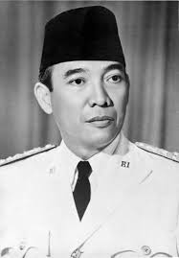
Fase Perumusan: Pidato Pancasila 1 Juni
Pancasila
Trisila:
Sosio-nasionalisme (kebangsaan dan internasionalisme, kebangsaan dan perikemanusiaan);
Sosio demokrasi (politik demokrasi dan keadilan sosial);
Ketuhanan
Ekasila

Slide 21
Fase Perumusan: Pidato Pancasila 1 Juni
Ekasila: Gotong-royong
Ketuhanan berjiwa gotong royong (ketuhanan berkebudayaan, yang lapang dan toleran; bukan menyerang)
Internasionalisme berjiwa gotong royong (berperikemanusiaan dan berperikeadilan; bukan menjajah dan eksploitatif)
Kebangsaan berjiwa gotong royong (mengembangkan persatuan dari perbedaan; bukan meniadakannya)

Slide 22
Fase Perumusan: Pidato Pancasila 1 Juni
Ekasila: Gotong-royong
Demokrasi berjiwa gotong royong (mengembangkan musyawarah mufakat; bukan mayorikrasi atau minorokrasi)
Kesejahteraan berjiwa gotong royong (mengembangkan partisipasi dan emansipasi di bidang ekonomi dan semangat kekeluargaan; bukan individualisme-kapitalisme; bukan juga mengekang kebebasan individu)

Slide 23
Fase Perumusan: Piagam Jakarta 22 Juni
Persidangan I BPUPK (29 Mei-1 Juni 1945)
Perumusan Dasar Negara.
Persidangan di luar rencana
Panitia Sembilan: Ketua, Soekarno; anggota 8 (5 golongan kebangsaan dan 4 golongan Islam)
Perumusan Pembukaan UUD 1945 (Soekarno “Mukaddimah”; M. Yamin “Piagam Jakarta”; Sukiman Wirjosandjojo “Gentlemen’s Agreement”)
Revisi rumusan Pancasila 1 Juni 1945→ Piagam Jakarta 22 Juni 1945
Periode Sidang II (10-17 Juli 1945)
Penyusunan UUD yang memuat Dasar Negara, Pancasila
Panitia Sembilan: Ketua, Soekarno; anggota 8 (6 golongan kebangsaan dan 2 golongan Islam)

Slide 24
Polemik Piagam Jakarta 22 Juni
PIDATO PANCASILA
PIAGAM JAKARTA
Kebangsaan Indonesia
Internasionalisme atau Perikemanusiaan
Mufakat atau Demokrasi
Kesejahteraan Sosial
Ketuhanan
Ketuhanan yang Maha Esa dengan kewajiban menjalankan syari’at Islam bagi pemeluk-pemeluknya
Kemanusiaan yang adil dan beradab
Persatuan Indonesia
Kerakyatan yang dipimpin oleh hikmat kebijaksanaan dalam permusyawaratan-perwakilan
Keadilan sosial bagi seluruh rakyat Indonesia

Slide 25
Fase Pengesahan
Panitia Persiapan Kemerdekaan (Dokuritsu Junbi Iinkai)
Ketua: Soekarno
Wakil Ketua: M. Hatta & Radjiman Wediodiningrat
Anggota 21 orang
18 Agustus 1945
PPKI memilih Soekarno dan M. Hatta sebagai Presiden dan Wakil Presiden
Menyetujui naskah “Piagam Jakarta” sebagai Pembukaan UUD 1945, kecuali “tujuh kata” di belakang sila Ketuhanan.

Slide 26
Sejarah Pancasila
Masalah 2
Kita sudah mengetahui secara ringkas sejarah Pancasila. Atas dasar itu (dan pengembangan dari SBD):
Coba jelaskan hal-hal yang melatari kemunculan Piagam Jakarta (yang terjadi setelah Pidato Pancasila 1 Juni)?
Mengapa terjadi penghapusan “tujuh kata” dari Piagam Jakarta? Bagaimana hal itu dapat terjadi? Siapa yang berperan dalam hal itu?

Slide 27
Diskusi BreakOut Room: LDP + 2 Masalah
Masalah 1
Kita sudah mengenal secara konkret perbedaan antara kebudayaan Nusantara dan Barat. Atas dasar pengenalan itu (dan pengembangan dari SBD):
Identifikasi nilai-nilai apa saja yang khas Nusantara dan Barat—serta berikan bukti-bukti pendukungnya!
Apakah nilai-nilai Nusantara dan Barat itu dapat kita temukan dalam Pancasila? Sekiranya dapat, tunjukkan dan buktikan!

Slide 28
Diskusi BreakOut Room: LDP + 2 Masalah
Masalah 2
Kita sudah mengetahui secara ringkas sejarah Pancasila. Atas dasar itu (dan pengembangan dari SBD):
Coba jelaskan hal-hal yang melatari kemunculan Piagam Jakarta (yang terjadi setelah Pidato Pancasila 1 Juni)?
Mengapa terjadi penghapusan “tujuh kata” dari Piagam Jakarta? Bagaimana hal itu dapat terjadi? Siapa yang berperan dalam hal itu?

Slide 29

Presentasi dan Diskusi Temuan-Temuan

Slide 30
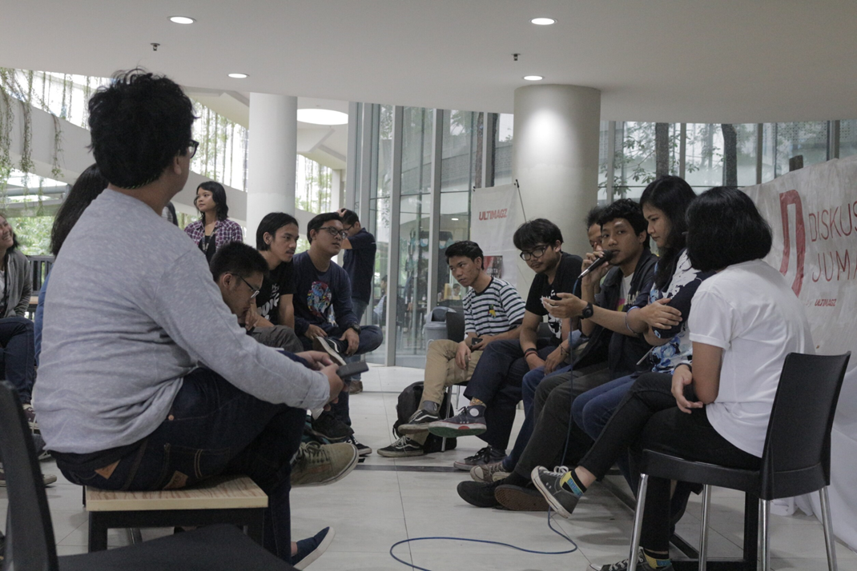
Refleksi dan Umpan-Balik (Feedback)

Slide 31
Perdebatan Piagam Jakarta
Tahap Awal
Tahap Akhir
Pancasila 1 Juni menjadi Piagam Jakarta
Piagam Jakarta tanpa “7 kata”: Pembukaan UUD 1945

Slide 32
Perdebatan Piagam Jakarta (S. Anshari, 1976)
Tahap Awal (Pancasila 1 Juni menjadi Piagam Jakarta)
BPUPK terdiri dari dua golongan:
Golongan Kebangsaan (Dr. Rajiman Wediodiningrat, M. Hatta, Supomo, M. Yamin, dst)
Golongan Islam (Ki Bagus Hadikusumo, K.H Ahmad Sanusi, Kahar Muzakkir, K.H A. Wahid Hasyim)
Topik hangat perdebatan: Dasar falsafah negara, khususnya dasar negara

Slide 33
Fase Awal: Lahirnya Piagam Jakarta
GOLONGAN KEBANGSAAN
GOLONGAN ISLAM
Bentuk Negara: Republik
Dasar: Pemisahan agama dan negara
Alasan:
keragaman penduduk Indonesia
Bentuk Negara: Negara Islam
Alasan: Islam menjadi dasar negara
Alasan:
Kolonialisme Belanda bertujuan meniadakan ajaran Islam
Al-Quran berkepentingan dalam masalah politik dan duniawi.
Politik pengakuan; Islam mendapat tempat layak di Indonesia yang merdeka.

Slide 34
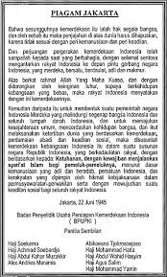
Fase Awal: Lahirnya Piagam Jakarta
Hasil akhir: Piagam Jakarta 22 Juni 1945
Titik kompromi:
Tidak menetapkan Indonesia sebagai Negara Islam
Menggunakan kalimat “Atas berkat rahmat Allah Yang Mahakuasa dan dengan didorong…” pada alinea 3
Perubahan sila Ketuhanan dari posisi pengunci menjadi fondasi
Menambah tujuh kata dalam sila Ketuhanan.
Respons Hatta: Fundamen moral (sila 1) melandasi fundamen politik (sila 2-5)

Slide 35
Problem Piagam Jakarta
Isu dalam Piagam Jakarta tidak hanya menyangkut Pembukaan UUD 1945, namun juga menyangkut pasal-pasalnya.
Pasal 6: Presiden adalah warga negara Indonesia asli dan penganut Islam.
Pasal 29: Negara berdasarkan Ketuhanan dengan kewajiban menjalankan syariat Islam bagi pengikutinya.

Slide 36
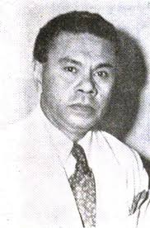
Fase Akhir: Pembukaan UUD 1945
Latuharhary menolak Piagam Jakarta pada 11 Juli 1945
Alasan:
Berpotensi ditafsirkan sebagai Negara Indonesia adalah negara Islam.
Pasal 6 ayat 1 UUD 1945 tentang pencalonan presiden di UUD 1945 bersifat diskriminatif karena mensyaratkan agama.
Pasal 29 ayat 1 UUD 1945 menempatkan negara tidak dalam posisi netral karena berkewajiban menjalankan syariat Islam.
(Richard Daulay, 2015)

Slide 37
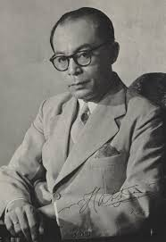
Fase Akhir: Pembukaan UUD 1945
Peran Hatta dalam mendamaikan ketegangan antara golongan kebangsaan dan golongan Islam.
Sehari setelah Proklamasi, Hatta mendapat informasi dari serdadu Jepang bahwa perwakilan Protestan dan Katolik akan menarik diri dari Republik karena pencantuman “tujuh kata”.
(S. Anshari, 1976)

Slide 38
Fase Akhir: Pembukaan UUD 1945
Peran Hatta dalam mendamaikan ketegangan antara golongan kebangsaan dan golongan Islam.
Hatta berdialog dengan golongan Islam (Ki Bagus Hadikusumo, Kasman Singodimejo, dan Teuku Hasan) untuk mencoret tujuh kata pada pagi hari menjelang Sidang PPKI pada 18 Agustus 1945.
(Richard Daulay, 2015)

Slide 39
Fase Akhir: Pembukaan UUD 1945
Konsekuensi lanjutan dari penghapusan “tujuh kata” dari Piagam Jakarta, pasal 2 dan pasal 29 adalah terbentuknya Kementerian Agama.
(S Anshari, 1976)

Slide 40
Pengumuman
Pertemuan 3 akan dilakukan secara asinkron. Perhatikan batas waktu mengakses materi asinkron sehingga Anda tidak dianggap absen.
Silakan pelajari bahan (dalam bentuk .pdf) untuk materi Pertemuan 4.
Silakan mengakses bahan yang sudah dipersiapkan untuk menghadapi kuis awal kelas pada minggu depan.
https://kompaspedia.kompas.id/baca/paparan-topik/sejarah-perumusan-pancasila-sebagai-dasar-negara-dan-pandangan-hidup-bangsa?utm_source

Slide 41
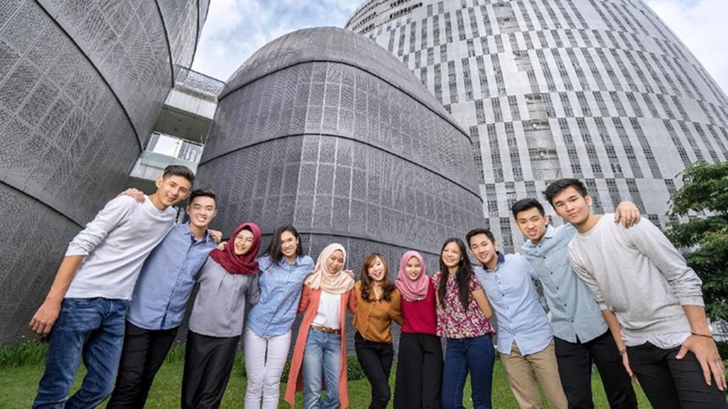
Terima Kasih

